Slide 1
KNW- Wykład 9
Powtórzenie

Slide 2
Zestaw zadań
Wnioskowanie
Logika modalna
Redukty decyzyjne
Funkcje przekonań
Zbiory rozmyte

Slide 3
Zadanie z wnioskowania
Niech dane będą:
  Przesłanki Y ∨ X , Z , ¬(X ∧ Z)
  Reguły dowodzenia
  (i) A ∨ B , ¬B ├ A
  (ii) A ∨ B , ¬B ∨ C ├ A ∨ C
  (iii) ¬(A ∧ B) ├ ¬A ∨ ¬B
  (iv) A ├ ¬(¬A)
Skonstruuj dowód dla Y

Slide 4
Rozwiązanie
Korzystamy z (iii) dla A ≡ X , B ≡ Z :
¬(X ∧ Z) ├ ¬X ∨ ¬Z
Zbiór faktów powiększa się o ¬X ∨ ¬Z
Korzystamy z (ii) dla A ≡ Y , B ≡ X , C ≡ ¬Z :
Y ∨ X , ¬X ∨ ¬Z ├ Y ∨ ¬Z
Zbiór faktów powiększa się o Y ∨ ¬Z
Korzystamy z (iv) dla A ≡ Z :
Z ├ ¬(¬Z)
Zbiór faktów powiększa się o ¬(¬Z)
Korzystamy z (i) dla A ≡ Y , B ≡ ¬Z :
Y ∨ ¬Z , ¬(¬Z) ├ Y
Zbiór faktów powiększa się o Y

Slide 5
Uwagi
Wszystkie reguły dowodzenia, z których można korzystać, będą podane w treści
Podane w tekście zadania reguły dowodzenia będą wystarczały do jego pozytywnego rozwiązania
Oceniana będzie poprawność stosowania reguł w konstrukcji poprawnego dowodu

Slide 6
Zadanie z logiki modalnej
W1: p = 0; q = 1; r = 0
W2: p = 1; q = 0; r = 0
W3: p = 0; q = 0; r = 1
W4: p = 1; q = 1; r = 1
Pokaż, że K,W1╞ ( p → (q ∨ ◊ r))

Slide 7
Uwagi
Oceniana będzie zarówno poprawność jak i przejrzystość rozwiązania zadania

Slide 8
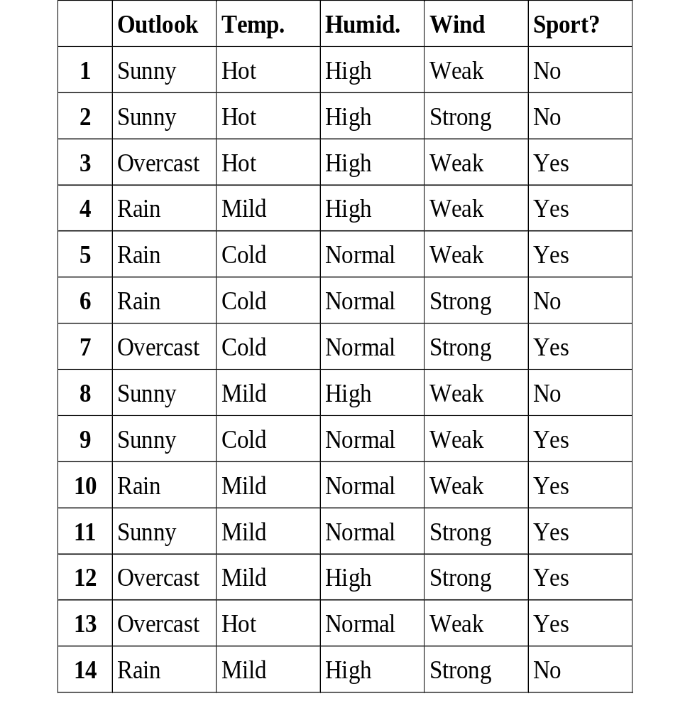
Zadanie z reduktów decyzyjnych
Znajdź wszystkie redukty decyzyjne dla podanej tablicy

Slide 9
Uwagi
Oceniana będzie zarówno poprawność jak i przejrzystość rozwiązania zadania

Slide 10
Zadanie z funkcji przekonań
Niech dane będą dwie funkcje masy zdefiniowane na zbiorze {x,y,z} (podane są tylko masy dodatnie): m₁({x,y})=0.5, m₁({x,z})=0.5 m₂({x,y,z})=0.1, m₂({y})=0.9
Oblicz:
  Wartości funkcji Bel₁({x,y}) oraz Pl₁({x,y})
  Wartości funkcji Bel₂({x,y}) oraz Pl₂({x,y})
  Wartości funkcji Bel({x,y}) oraz Pl({x,y}) w oparciu o funkcję masy m = m₁ ⊗ m₂

Slide 11
Uwagi
Proszę na wszelki wypadek wziąć kalkulator

Slide 12
Zadanie ze zbiorów rozmytych
Oblicz stopień prawdziwości formuły (α∧β → α∧γ) → β∧γ
wiedząc, że formuły α,β,γ są spełnione w stopniach 0.3, 0.5, 0.1
W obliczeniach zastosuje dla koniunkcji T-normę wyrażoną wzorem T(r,s) = rs

Slide 13
Uwagi
Proszę też na wszelki wypadek wziąć kalkulator

Slide 14
Zbiory rozmyte
1
m_{α}(x)
α
0
X⊆R
m_{α}: X → [0,1] – funkcja przynależności zbioru rozmytego α (uogólnienie funkcji charakterystycznych zbiorów klasycznych)
Dziedzina X⊆R przyjmuje postać zbioru R, przedziału [x,y]⊆R, bądź {x₁,...,x_{n}}⊆R, w zależności od natury zastosowania
W tym ostatnim przypadku wygodnie jest reprezentować zbiór rozmyty α jako tablicę {(x₁,r₁),...,(x_{n},r_{n})}, gdzie r_{i}=m_{α}(x_{i}), i=1,...,n

Slide 15
Logika rozmyta – negacja
Niech α będzie zbiorem rozmytym określonym na dziedzinie X⊆R
Negację zbioru α definiujemy jako zbiór ¬α o funkcji przynależności m_{¬α}:X→[0,1] określonej wzorem m_{¬α}(x) = 1 – m_{α}(x) ∀x∈X
Przykładowo, dla zbioru α określonego przez tablicę {(3,0.4),(5,1),(7,0.5),(9,0)} ¬α to tablica {(3,0.6),(5,0),(7,0.5),(9,1)}

Slide 16
Logika rozmyta – koniunkcja
Niech α,β będą zbiorami rozmytymi określonymi na dziedzinie X⊆R
Koniunkcję α i β definiujemy jako zbiór rozmyty α∧β o funkcji przynależności m_{α∧β}:X→[0,1] określonej wzorem m_{α∧β}(x) = T(m_{α}(x),m_{β}(x)) ∀x∈X
Funkcja T:[0,1]²→[0,1] jest T-normą

Slide 17
Własności T-normy
Warunki brzegowe: T(0,r) = 0 & T(1,r) = r ∀r∈[0,1]
Monotoniczność: r ≤ s ⇒ T(r,t) ≤ T(s,t) ∀r,s,t∈[0,1]
Symetria: T(r,s) = T(s,r) ∀r,s∈[0,1]
Łączność: T(T(r,s),t) = T(r,T(s,t)) ∀r,s,t∈[0,1]

Slide 18
Przykładowe T-normy
T-norma Zadeha: T(r,s) = min{r,s} ∀r,s∈[0,1]
T-norma Mengera: T(r,s) = r·s ∀r,s∈[0,1]
T-norma Łukaszewicza: T(r,s) = max{0,r+s-1} ∀r,s∈[0,1]

Slide 19
Przykładowe T-normy
Dla α równego {(3,0.4),(5,1),(7,0.5),(9,0)} oraz β równego {(3,0.6),(5,0),(7,0.5),(9,1)} koniunkcja α∧β odpowiada tablicom:
Zadeh: {(3,0.4),(5,0),(7,0.5),(9,0)}
Menger: {(3,0.24),(5,0),(7,0.25),(9,0)}
Łukaszewicz: {(3,0),(5,0),(7,0),(9,0)}

Slide 20
Reguły rozmyte
Niech α,β będą zbiorami odpowia-dającymi poprzednikom, zaś γ zbiorem odpowiadającym następnikowi reguły IF α AND β THEN γ
Regułę tę interpretujemy jako implikację α∧β → γ
Reguły tego typu mogą pochodzić od ekspertów, jak również stanowić wynik eksploracji danych treningowych

Slide 21
Uczenie się reguł rozmytych (1)
Jakość danej reguły wyznaczamy na podstawie analizy wektorów uczących
Niech α,β,γ będą zbiorami rozmytymi o dziedzinach X,Y,Z⊆R
Niech (x,y,z)∈X×Y×Z będzie przykładowym wektorem uczącym
Niech r,s,t∈[0,1] oznaczają stopnie przynależności x,y,z do zbiorów α,β,γ

Slide 22
Uczenie się reguł rozmytych (2)
Prawdziwość reguły α∧β→γ dla stopni r,s,t∈[0,1] otrzymamy przez ich podsta-wienie do wzoru na funkcję implikacji F_{α∧β→γ}:[0,1]³→[0,1]
Wzór ten można wyznaczyć zapisując α∧β→γ jako ¬((α∧β)∧¬γ)
Jakość reguły możemy wyrazić jako jej średnią prawdziwość dla dostępnych wektorów uczących (x,y,z)

Slide 23
Stopnie prawdziwości implikacji
Według T-normy Zadeha: max{1-r,1-s,t} ∀r,s,t∈[0,1]
Według T-normy Mengera: r·s·t + (1-r·s) ∀r,s,t∈[0,1]
Według T-normy Łukaszewicza: min{1,2+t-r-s} ∀r,s,t∈[0,1]

Slide 24
Wnioskowanie rozmyte
Chcemy wnioskować o stanach z Z na podstawie obserwacji x∈X,y∈Y
Niech α,β,γ będą zbiorami rozmytymi o dziedzinach X,Y,Z⊆R
Zastosowanie reguły rozmytej postaci IF α AND β THEN γ polega na wyliczeniu, jaki wpływ na m_{γ}:Z→[0,1] mają stopnie przynależ-ności obserwacji x,y do zbiorów α,β

Slide 25
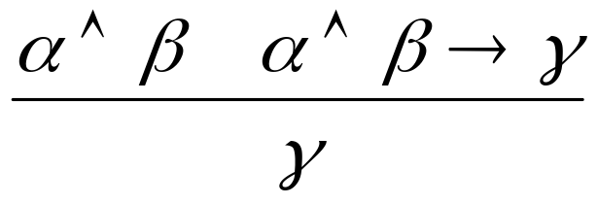
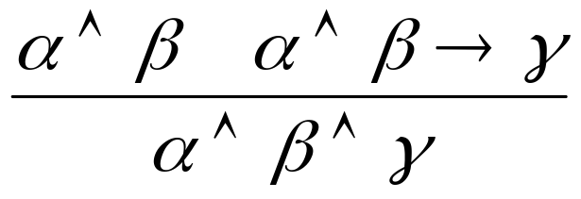
Prawa wnioskowania
Klasyczne prawo odrywania
można przepisać w silniejszej postaci
Ta druga postać lepiej odzwierciedla ideę wnioskowania rozmytego

Slide 26
Wnioskowanie rozmyte
Załóżmy, że mamy do dyspozycji regułę IF α AND β THEN γ
Niech r,s oznaczają stopnie przynależ-ności obserwacji x,y do α,β
Zgodnie z silniejszą wersją prawa odrywania, funkcja przynależności do γ dla danych x,y przyjmuje postać m_{α/x∧β/y∧γ}(z)=T(r,s,m_{γ}(z)) ∀z∈Z

Slide 27
Przykład
α: {(-2,1),(0,0.5),(2,0)} x=0 β: {(-2,0.3),(0,1),(2,0.3)} y=2 γ: {(-2,0.1),(-1,0.4),(0,0.7),(1,1),(2,0.5)}
Z: {(-2,0.1),(-1,0.3),(0,0.3),(1,0.3),(2,0.3)}
M: {(-2,0.015),(-1,0.06),(0,0.105),(1,0.15),(2,0.075)}
Ł: {(-2,0),(-1,0),(0,0),(1,0),(2,0)}

Slide 28
Uściślanie (Defuzzyfikacja)
Znając wpływ obserwacji warunkowych na funkcję m_{γ}:Z→[0,1], musimy obliczyć wartość z∈Z, która powinna być podana jako odpowiedź modułu wnioskującego
x∈X
r
α∧β→γ
z∈Z
y∈Y
s
γ
Z⊆R

Slide 29
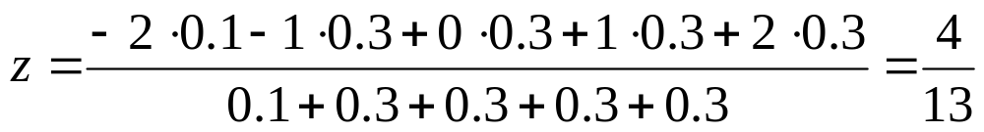
Przykład
α: {(-2,1),(0,0.5),(2,0)} x=0 β: {(-2,0.3),(0,1),(2,0.3)} y=2 γ: {(-2,0.1),(-1,0.4),(0,0.7),(1,1),(2,0.5)}
Z: {(-2,0.1),(-1,0.3),(0,0.3),(1,0.3),(2,0.3)}

